Slide 1
ỦY BAN NHÂN DÂN QUẬN PHÚ NHUẬN
TRƯỜNG TIỂU HỌC NGUYỄN ĐÌNH CHÍNH
Âm nhạc 4
Giáo viên: PHAN NGỌC ANH NHI

Slide 2
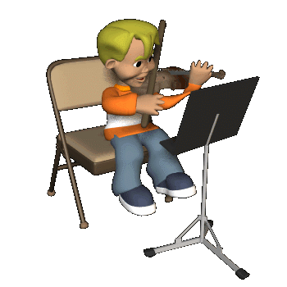
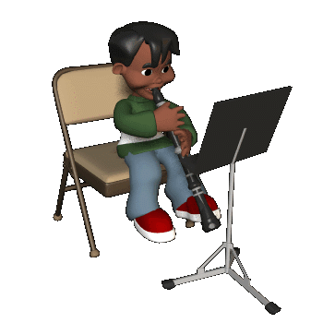
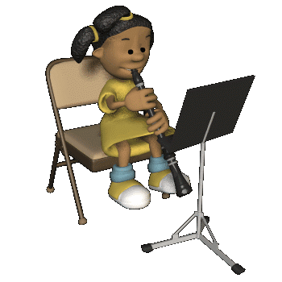
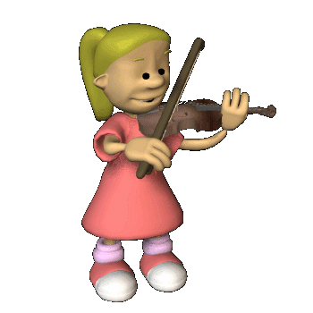
Tiết 11. Ôn bài hát KHĂN QUÀNG THẮM MÃI VAI EM Nhạc và lời: Ngô Ngọc Báu Tập đọc nhạc số 3 CÙNG BƯỚC ĐỀU

Slide 3
Hoạt động 1
ÔN TẬP BÀI HÁT

Slide 5
Hoạt động 2. Tập đọc nhạc
TĐN số 3. CÙNG BƯỚC ĐỀU

Slide 7
Phân tích bài TĐN
1. Bài tập đọc nhạc số 3 gồm có những nốt nhạc nào?
“ĐÔ RÊ MI FA SOL”
2. Bài tập đọc nhạc số 3 có những hình nốt gì?
Hình nốt đen (1 phách) và hình nốt trắng (2 phách)

Slide 8
Tập đọc nhạc
Luyện tập cao độ
ĐÔ RÊ MI FA SOL
Notes:
-Tập đọc nhạc (kích vào các ô tương ứng)

Slide 9
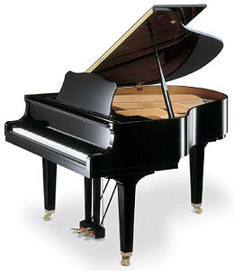
Luyện tiết tấu
Đọc: Đen đen đen đen trắng
Gõ: X X X X XX

Slide 11
Dặn dò:
Học sinh học thuộc bài hát
Ôn luyện và học thuộc bài TĐN số 3

Slide 12
Xin chào và hẹn gặp lại

